Slide 1
Шляхи протидії розкраданню майна бізнесу на окупованих територіях. Міжнародний аспект.
2023 рік

Slide 2
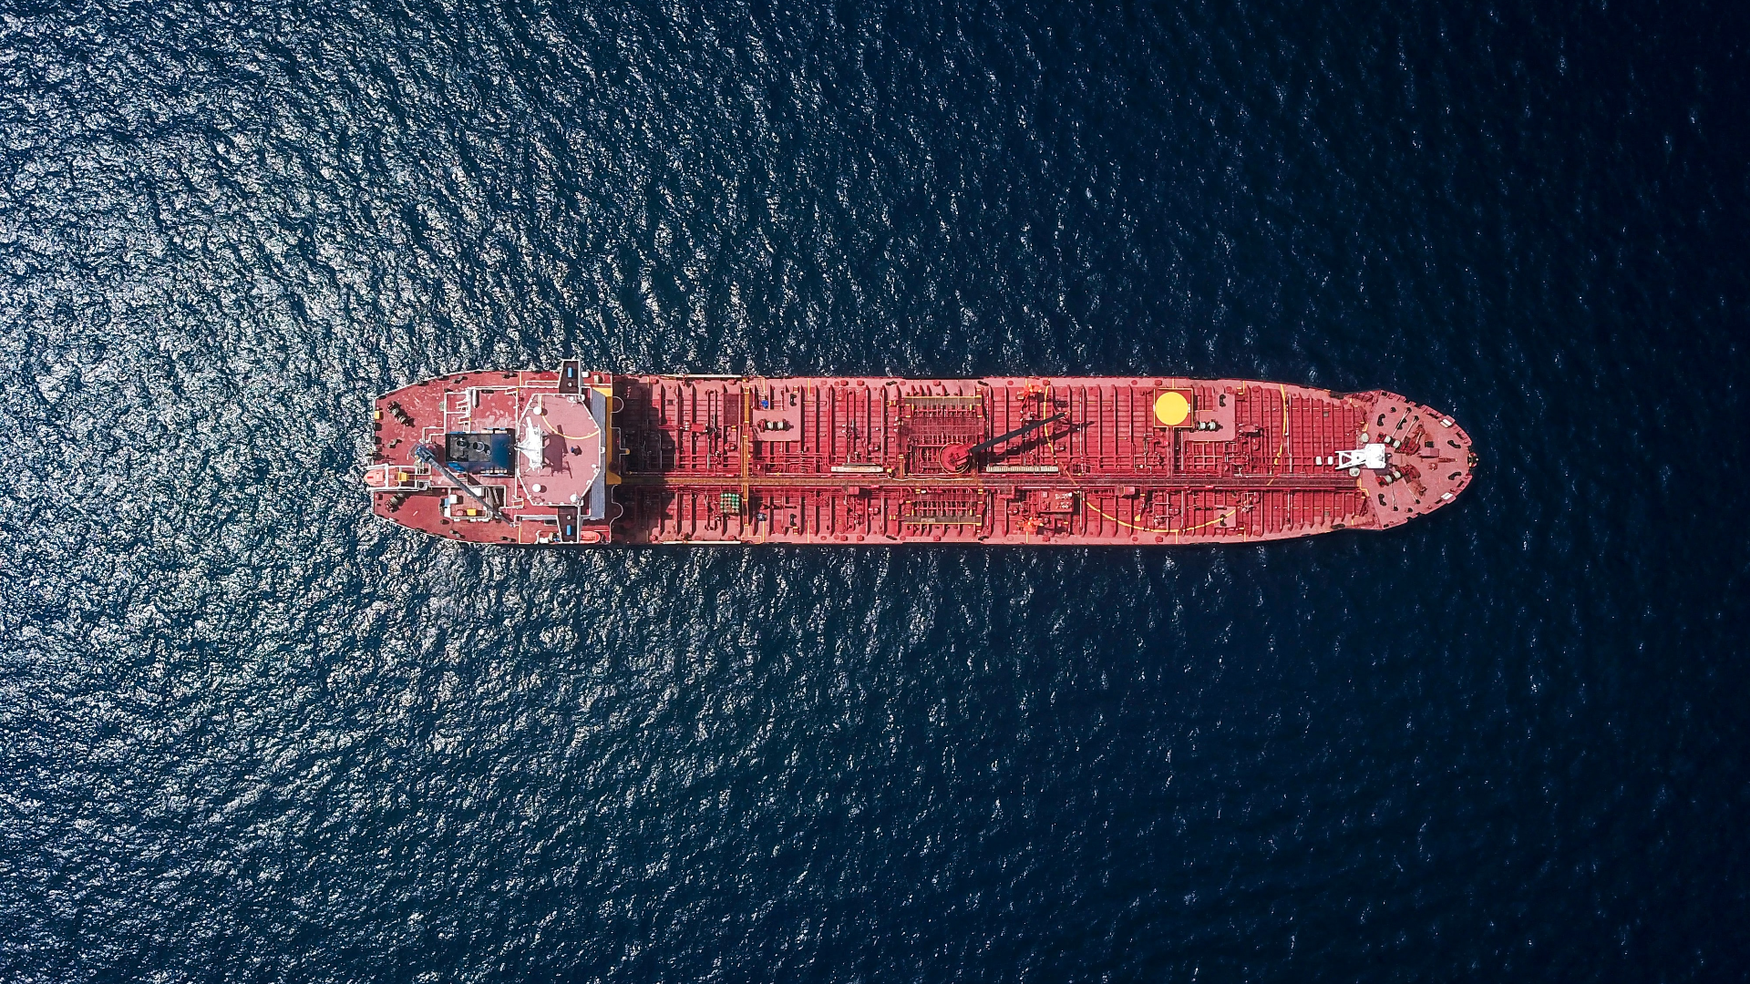

Slide 3
ПРОТИДІЯ РОЗКРАДАННЮ МАЙНА НА ОКУПОВАНИХ ТЕРИТОРІЯХ
ІДЕНТИФІКАЦІЯ
(ідентифікація кількості та виду майна)
ЛОКАЛІЗАЦІЯ
(визначення місця знаходження майна)
ВІДСЛІДКОВУВАННЯ
(відслідковування вивезення майна)
ПРОТИДІЯ РОЗКРАДАННЮ
(запобігання продажу майна)
‹#›

Slide 4
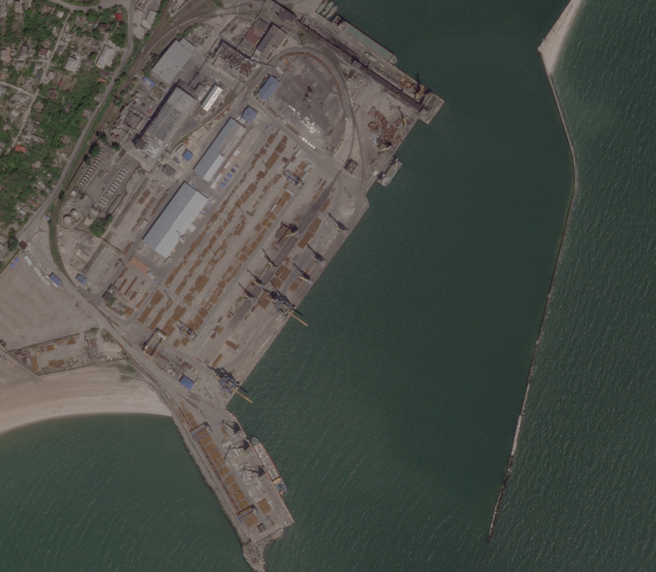
ІДЕНТИФІКАЦІЯ / ЛОКАЛІЗАЦІЯ МАЙНА НА ОКУПОВАНИХ ТЕРИТОРІЯХ
ВИКОРИСТОВУЮТЬСЯ:
ІНФОРМАЦІЯ КОМПАНІЇ
ІНФОРМАЦІЯ КОНТРАГЕНТІВ
СУПУТНИКОВІ ЗНІМКИ
OSINT (ISRP, InformNapalm, InvestigationLab)
AIS Tracker.
‹#›

Slide 5
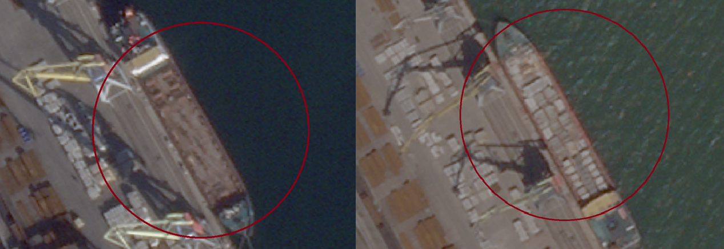
ВИКОРИСТАННЯ СУПУТНИКОВИХ ЗНІМКІВ
‹#›

Slide 6
ВІДСЛІДКОВУВАННЯ МАЙНА НА ОКУПОВАНИХ ТЕРИТОРІЯХ
АЛГОРИТМ ВІДСЛІДКОВУВАННЯ
Визначення основних покупців викраденого майна (Країни, компанії);
Визначення основних засобів транспортування майна (торгові судна, залізниця, автомобільне перевезення);
Визначення основних напрямів перевезення вантажу (Схід, Захід, основні країни, маршрутні точки).
Приклад: Зерно та метал перевозять торговими суднами до країн Чорноморського басейну транзитом через Кримські порти.
‹#›

Slide 7
ПРОТИДІЯ РОЗКРАДАННЮ МАЙНА НА ОКУПОВАНИХ ТЕРИТОРІЯХ
ІНІЦІЮВАННЯ КРИМІНАЛЬНОГО ПРОВАДЖЕННЯ
ВВЕДЕННЯ САНКЦІЙ
ПОПЕРЕДЖЕННЯ КОНТРАГЕНТІВ
‹#›

Slide 8
ПРОТИДІЯ РОЗКРАДАННЮ МАЙНА НА ОКУПОВАНИХ ТЕРИТОРІЯХ
ІНІЦІЮВАННЯ КРИМІНАЛЬНОГО ПРОВАДЖЕННЯ
Ініціювання та контроль розслідування за ознаками ст.433, 438 ККУ.
ВВЕДЕННЯ САНКЦІЙ
Звернення до українських та міжнародних суб’єктів щодо введення санкцій, забезпечення узгодження міжнародної санкційної політики.
ПОПЕРЕДЖЕННЯ КОНТРАГЕНТІВ
Попередження контрагентів та портових структур, логістичних хабів щодо недопустимості приймання викраденої продукції.

Slide 9
КЕЙС ГРУПИ МЕТІНВЕСТ: ВИВЕЗЕННЮ МЕТАЛУ З МАРІУПОЛЬСЬКОГО МОРСЬКОГО ПОРТУ
Ідентифікація та локалізація металу:
Визначено місцезнаходження металу в Маріупольському морському порту та ідентифіковано його вид, кількість (внутрішня інформація компанії, отримання супутникових знімків)
Трекінг металу:
Постійне відслідковування продукції у Маріупольскому порту (моніторинг ЗМІ, супутникова фіксація, відслідковування суден через AIS);
Робота із судновласниками щодо виходу кораблів з Маріупольського морського порту.
‹#›

Slide 10
КЕЙС ГРУПИ МЕТІНВЕСТ: ВИВЕЗЕННЮ МЕТАЛУ З МАРІУПОЛЬСЬКОГО МОРСЬКОГО ПОРТУ
Протидія вивезенню металу:
1. Зареєстровані кримінальні провадження по факту викрадення металу;
2. Направлені звернення до органів державної влади щодо введення персональних обмежувальних заходів (санкцій) до осіб, причетних до викрадення металу;
3. Постійний контакт з контрагентами та портами (портовими структурами) Чорного моря щодо перевірки металу, придбаного у сумнівних компаній, пов’язаних з окупованими територіями.
‹#›

Slide 11
КЕЙС ГРУПИ МЕТІНВЕСТ: РЕЗУЛЬТАТИ ПРОТИДІЇ ВИВЕЗЕННЮ МЕТАЛУ
Ідентифіковано:
Судна із викраденим металом;
Компанії, які викрали метал;
Компанії, які вивантажили метал
Введено строком на 30 років санкції проти осіб, винних в вивезенні металу з Маріупольського порту
Налагоджена взаємодія з контрагентами та портами Чорного моря в частині відслідковування та інформування стосовно виявлення викраденого металу
Відкрито загальне кримінальне провадження в ГУ СБУ, розслідується факт вивезення металу та обставини викрадення

Slide 12
Провідний юрисконсульт Гінінгер Андрій Andrey.Gininger@metinvestholding.com
2023 рік

